Slide 1
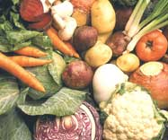
Mikrobiologiczna ocena skażenia środowiska i produktów spożywczych
Dr hab. Bożena Dworecka- Kaszak prof. nadzw SGGW
Pracownia Mykologii

Slide 2
Mikrobiologia żywności i środowiska
Środowisko i żywność, pasze mogą być źródłem pochodzenia drobnoustrojów zarówno saprofitycznych jak i oportunistów lub patogenów
Badania sanitarne obejmują:
  Badanie czystości wody i powietrza :
    miano coli,
    indeks coli,
    oznaczanie paciorkowców kałowych metodą probówkową i filtrów membranowych,
    oznaczanie przetrwalnikujących bakterii beztlenowych
  Oznaczanie liczby bakterii i zarodników grzybów w powietrzu metodą sedymentacyjną, zderzeniową i filtracji.

Slide 3
Mikrobiologia powietrza
Ogólna liczba bakterii
- promieniowce
- Pseudomonas fluorescens
- gronkowce hemolizujące
- ogólna liczba zarodników grzybów
Oznaczenia drobnoustrojów chorobotwórczych:
  liczba bakterii z rodziny Enterobacteriaceae
  liczba bakterii z rodzaju Staphylococcus
  identyfikacja gronkowców chorobotwórczych i oportunistycznych
  liczba bakterii z rodziny Pseudomonadaceae (identyfikacja Pseudomonas aeruginosa)
  liczebność grzybów pleśniowych i drożdży potencjalnie patogennych, toksynotwórczych i alergizujących

Slide 4
Mikroorganizmy wody
Woda - to naturalne środowisko bytowania także drobnoustrojów, których liczba jest zróżnicowana.
Woda opadowa jest uboga w mikroorganizmy
Wody podziemne zawierają różną liczbę drobnoustrojów, w zależności od głębokości występowania:
  woda zaskórna zawiera najwięcej drobnoustrojów,
  woda podziemna płytka jest najczęściej dostatecznie oczyszczona,
  woda podziemna głęboka jest zwykle wolna od bakterii.
  Drobnoustroje wód powierzchniowych mineralizują związki organiczne i w ten sposób biorą udział w procesie samooczyszczania wody.

Slide 5
Jakość wody
Woda zwana potocznie "pitną" musi spełniać surowe wymagania bakteriologiczne i fizykochemiczne.
Wszystkie procesy, którym podlega woda na drodze ujęcie - odbiorca służą uzyskaniu i zachowaniu jej jakości.
Wymagania stawiane wodzie określone są w Rozporządzeniu Ministra Zdrowia w sprawie wymagań dotyczących jakości wody przeznaczonej do spożycia przez ludzi (Dz. U. Nr 203, poz. 1718).
O jakości wody decydują wskaźniki mikrobiologiczne (sanitarne) oraz fizykochemiczne.

Slide 6
Mikrobiota wody
Wyróżnia się 2 zespoły mikroorganizmów:
  drobnoustroje autochtoniczne (woda jest naturalnym środowiskiem),
  drobnoustroje allochtoniczne (obce, zostały naniesione do wody, woda nie jest dla nich naturalnym środowiskiem); jeżeli znajdą odpowiednie warunki do rozwoju to namnażają się lub po pewnym czasie giną.

Slide 7
Wskaźniki mikrobiologiczne-stan sanitarny wód
Wskaźniki mikrobiologiczne mówią o bezpieczeństwie sanitarnym.
Wiele spośród bakterii chorobotwórczych rozwija się w jelitach, stąd bada się możliwość zanieczyszczenia wody fekaliami.
Bakterie, których obecność określa się w standardowych badaniach są organizmami wskaźnikowymi.
Oznacza to, że nie są one bakteriami chorobotwórczymi, a tylko bakteriami występującymi naturalnie w jelicie człowieka i zwierząt.
Jeśli zostanie stwierdzona ich obecność, może to świadczyć o zanieczyszczeniu wody fekaliami.
Wówczas przeprowadza się szczegółowe badania co do źródła zanieczyszczenia wody oraz na obecność bakterii chorobotwórczych.
Rutynowo bada się trzy grupy bakterii pochodzenia kałowego.

Slide 8
Woda
Bakterie coli typu kałowego, w tym Escherichia coli przezywają w wodzie krótko - ich pojawienie się może być związane ze świeżym zanieczyszczeniem.
Paciorkowce kałowe żyją w wodzie dłużej - ich obecność świadczy więc o dawnym (trwającym) zanieczyszczeniu.
Laseczki Clostridium wytwarzają przetrwalniki, przeżywają więc w wodzie najdłużej;
  ze względu na swą biologię mogą wystąpić tylko w wodzie powierzchniowej (i tylko w próbkach wody powierzchniowej bada się ich obecność)
  jeśli są w wodzie, dowodzi to możliwości zanieczyszczenia.
Ponieważ zanieczyszczenie wody bakteriami kałowymi stwarza realne niebezpieczeństwo dla odbiorców, wymagania sanitarne są bardzo ostre.
W standardowej próbce 100 ml wody pitnej nie może być ani jednej komórki bakterii kałowych.
Oprócz badania bakterii kałowych określa się też ogólną liczbę bakterii.
Pozwala to ocenić ewentualne zagrożenie bakteriami innymi niż pochodzenia kałowego.

Slide 9
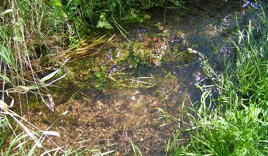

Woda
Normy wody pitnej :
  ogólna liczba drobnoustrojów mezofilnych w l cm3 wody: do 40 komórek,
  liczba bakterii psychrofilnych w l cm3 wody: do 200 komórek,
  wskaźnik bakterii grupy coli: 2,
  wskaźnik bakterii grupy coli typu fekalnego- nie może być ani jednej bakterii kałowej ani chorobotwórczej.
Woda dezynfekowana:
  liczba bakterii mezofilnych w l cm3 wody: do 10,
  liczba bakterii psychrotrofów w l cm3 wody: do 50,
  wskaźnik bakterii grupy coli: l,
  wskaźnik bakterii grupy coli typu fekalnego: 0

Slide 10
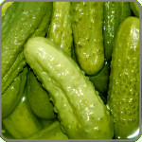
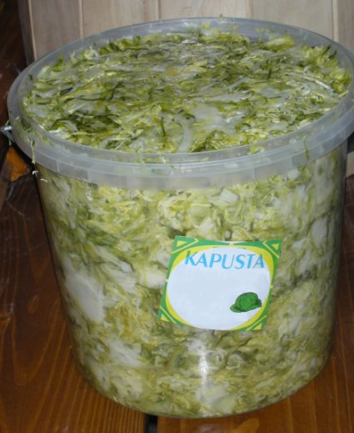
Mikrobiota żywności i paszy-kiszonki
Kiszenie jest jednym z najpowszechniej stosowanych sposobów konserwacji materiału roślinnego.
W procesie tym wykorzystuje się fermentacyjną działalność bakterii mlekowych, które w warunkach beztlenowych utleniają zawarte w roślinach cukry z wydzieleniem kwasu mlekowego.
Kwas mlekowy działa konserwująco poprzez obniżenie pH środowiska i stworzenie w ten sposób warunków w których mikroorganizmy (niepożądane) nie mogą się rozwijać.
Bakterie fermentacji mlekowej działające w kiszonkach to przede wszystkim paciorkowce z gatunku Leuconostoc mesenteroides, Streptococcus lactis oraz wydłużone pałeczki Lactobacillus plantarum, Lactobacillus brevis czy Lactobacillus delbrűeckii.

Slide 11
Rola różnych grup bakterii mlekowych w przetwórstwie żywności
Właściwą fermentację mlekową wywołują bakterie mlekowe zaliczane do rodzajów:
  Streptococcus - paciorkowce homofermentatywne (Streptococcus lactis paciorkowiec mlekowy, Streptococcus cremoris - paciorkowiec śmietanowy)
  Leuconostoc - paciorkowce heterofermentatywne (Leuconostoc citrovorum - bywa używany jako dodatek do zakwasów przy wyrobie masła)
  Lactobacillus - pałeczki homo- i heterofermentatywne (Lactobacillus bulgaricus - pałeczka bułgarska występująca w jogurcie, Lactobacillus viridescens - powoduje zielenienie mięsa peklowanego i surowych kiełbas).
Bakterie właściwej fermentacji mlekowej dzieli się na:
  homofermentatywne - fermentują cukrowce wytwarzając głównie kwas mlekowy
  heterofermentatywne - fermentują cukrowce wytwarzając obok kwasu mlekowego produkty uboczne
Nie wszystkie gatunki bakterii mlekowych są pożyteczne; niektóre są szkodliwe, a inne nawet chorobotwórcze.

Slide 12
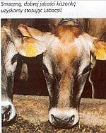
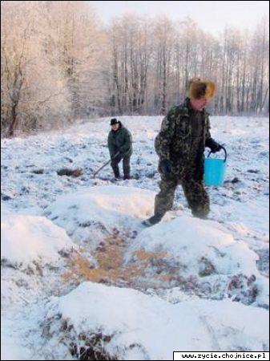
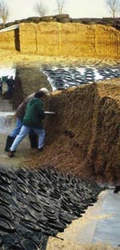
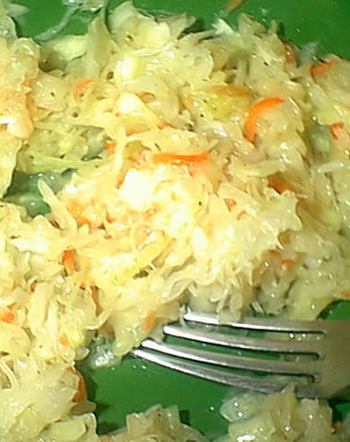
Kiszonki

Slide 13
Fermentacja mlekowa
Bakterie fermentacji mlekowej należą do zróżnicowanej morfologicznie rodziny Lactobacteriaceae.
Są to krótkie i długie pałeczki Lactobacillus oraz ziarniaki ułożone w łańcuszki (paciorkowce): Streptococcus, Leuconostoc, Lactococcus.
Są Gram+, nie wytwarzają przetrwalników, nie wykazują ruchu, rosną w obecności tlenu pomimo, że nie zawierają hemin (cytochromy, katalaza).
Wspólną ich cechą fizjologiczną jest wytwarzanie kwasu mlekowego jako głównego produktu fermentacji cukrów i jedynie procesy fermentacji są dla nich źródłem energii.

Slide 14
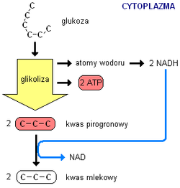
Fermentacja mlekowa
Bakterie te mają duże wymagania pokarmowe, są heterotrofami należącymi do auksotrofów.
Żadne bakterie z tej rodziny nie rosną na podłożu mineralnym zawierającym glukozę jako źródło węgla i energii oraz sole amonowe jako źródło azotu.
Aby rosły muszą mieć dostęp do wolnych aminokwasów.
Większość z nich wymaga również obecności w podłożu witamin: B1, B2, kwasu nikotynowego, kwasu pantotenowego, kwasu foliowego, oraz puryn i pirymidyn.
Rozkładają laktoze która jest dwucukrem i musi ulec hydrolizie do glukozy i galaktozy przy udziale enzymu β-glukozydazy.

Slide 15
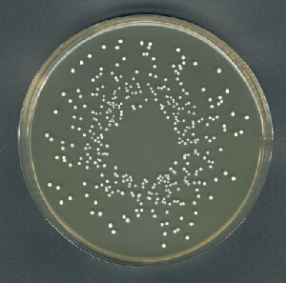
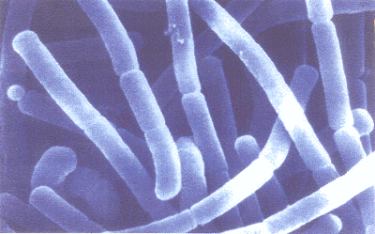
Lactobacillus acidophilus

Slide 16
W naturalnych warunkach bakterie mlekowe występują tylko w:
mleku i przetworach mlecznych: Lactobacillus lactis, L. bulgaricus, L. helveticus, L. cremoris, L. casei, L. fermenti, Streptococcus lactis, S. diacetilactis;
na materiale roślinnym: Lactobacillus plantarum, L. delbrueckii, L. fermenti, L. brevis, Streptococcus lactis, Leuconostoc mesenteroides, L. citrovorum.
w jelitach i na błonach śluzowych ludzi i zwierząt: Streptococcus faecalis, S. bovis, S. pyogenes, Lactobacillus acidophilus, Diplococcus pneumoniae.
Prawie nigdy nie występują w wodzie i glebie ponieważ te środowiska nie zapewniają im niezbędnych składników odżywczych.

Slide 17
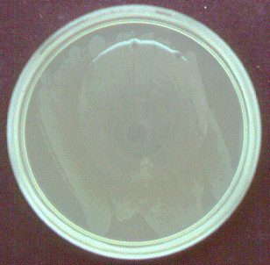
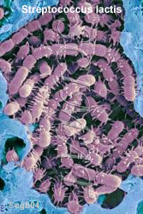
Streptococcus lactis

Slide 18
Fermentacja mlekowa
Homofermentacja mlekowa przebiega szlakiem glikolizy (EMP)
Bakterie homofermentatywne wytwarzają z 1 mola glukozy 1,8 M kwasu mlekowego i śladowe ilości kwasu octowego, etanolu i CO2.
Przebieg fermentacji:
  glukoza poprzez fruktozo-1,6-fosforan jest rozszczepiana pod wpływem enzymu aldolazy na dwie fosfotriozy,
  następnie jedna z fosfotrioz aldehyd 3 fosfoglicerynowy jest utleniany przez dehydrogenazę, która przekazuje jony wodorowe na NAD redukując go do NADH2.
Kolejnym etapem jest bezpośrednie przekazanie jonów wodorowych z NADH2 na kwas pirogronowy, który ulega redukcji z wydzielaniem kwasu mlekowego.
Redukcja kwasu pirogronowego jest katalizowana przez dehydrogenazę mleczanową ( Lactobacillus lactis, L. bulgaricus, L. casei, Lactococcus lactis, Lactococcus diacetilactis.)

Slide 19
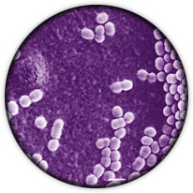

Leuconostoc mesenteroides

Slide 20
Fermentacja kwaśna
Fermentację tę prowadzą bakterie należące do rodziny Enterobacteriaceae pałeczki jelitowe: Escherichia coli, Proteus vulgaris, Salmonella, Shigella; pałeczki glebowe: np. Enterobacter aerogenes;
Są to gramujemne pałeczki, nie wytwarzające przetrwalników, wykazujące ruch (są urzęsione).
Są fakultatywnymi tlenowcami, wytwarzają heminy (cytochromy i katalazę) i mogą uzyskiwać energię w procesach biologicznego utleniania w warunkach tlenowych i beztlenowych.
Nie mają dużych wymagań pokarmowych i mogą rosnąć na prostych podłożach syntetycznych, zawierających sole mineralne, węglowodan i sole amonowe.
Fermentacja względnych beztlenowców prowadzi do wytworzenia różnych produktów metabolicznych

Slide 21
Wady kiszonek:
Opóźniony rozwój bakterii fermentacji mlekowej sprzyja rozwojowi bakterii niepożądanych w tym też laseczek beztlenowych z rodzaju Clostridium, opornych na niskie pH Clostridium bulricum
Przetrwalniki bakterii beztlenowych to typowe zanieczyszczenie surowców roślinnych w czasie przechowywania kiszonki.
W kiszonkach paszowych dobrej jakości liczba bakterii z rodzaju Clostridium nie powinna przekraczać l0 3.
Liczba bakterii z rodzaju Clostridium może w złych kiszonkach dochodzić do 10 7 /g kiszonki-ostry smak i zapach kwasu masłowego, świadczy o złej jakości.
W kiszonej kapuście wady powodują drożdże (Geotrichum candidum) i pleśnie.
W środowisku o zmniejszonej kwasowości mogą rozwijać się bakterie gnilne.
Częstą wadą jest ciągliwość kiszonki- (Leuconostoc mezenteroides)

Slide 22
Zastosowanie bakterii mlekowych w przemyśle spożywczym
W przemyśle mleczarskim:
  produkcja napojów mlecznych fermentowanych, ukwaszanie mleka, śmietanki, dojrzewanie serów,
W przemyśle warzywnym:
  kwaszenie ogórków i kapusty,
W przemyśle mięsnym:
  produkcja wędlin surowych, np. metka, salami,
W przemyśle piekarniczym:
  wchodzą w skład zakwasów chlebowych, używanych przy produkcji pieczywa żytniego.

Slide 23
Fermentacja pseudomlekowa
Obok bakterii właściwej fermentacji mlekowej wyróżnia się bakterie fermentacji pseudomlekowej, jak np.:
Escherichia coli - pałeczki okrężnicy; wywołują różne wady mleka, wczesne wzdęcie sera, wady masła
Micrococcus- wywołują różne wady mleka i serów
Fermentacja pseudomlekowa charakteryzuje się tym, że kwas mlekowy jest tylko jednym z produktów, a ponadto powstaje szereg innych związków.

Slide 24
Grzyby w żywności
Drożdże w przemyśle spożywczym - stosuje się je nie tylko w przemyśle piekarskim, winowarskim i piwowarskim, ale również w przemyśle mięsnym.
Dodawane są w celu asymilacji kwasu mlekowego, a co za tym idzie do neutralizacji kwasowości, polepszenia smaku.
Drożdże jako szkodniki występują we wszystkich gałęziach przemysłu spożywczego.
Najwięcej szkód wyrządzają drożdże osmofilne czyli takie które znoszą duże ciśnienie osmotyczne.
W produktach słodkich powodują fermentacje alkoholową powodując wady tych produktów.
W kapuście kiszonej drożdże rozkładają kwas mlekowy i odkwaszają środowisko co umożliwia rozwój bakterii gnilnych.
Drożdże kożuchujące rozwijają się na powierzchni zalewy ogórków kiszonych również odkwaszając środowisko.

Slide 25
Mikrobiologia surowców pochodzenia roślinnego
Naturalną mikrobiote warzyw stanowią:
  pałeczki G(-) mezofilne,
  pałeczki psychrotrofowe,
  laseczki tlenowe Bacillus,
  sacharolityczne, proteolityczne laseczki beztlenowe Clostridium,
  pleśnie,
  drożdże
Wady warzyw spowodowane są głównie przez pleśnie z rodzaju Altemaria, Fusarium:
  marchew i warzywa korzeniowe - czarna zgnilizna,
  pomidory- zgnilizna owoców,
  papryka- szara pleśń,
  ziemniaki - zaraza ziemniaczana, mokra zgnilizna,
  ogórek - szara pleśń,
  sałata - szara pleśń.

Slide 26
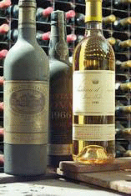
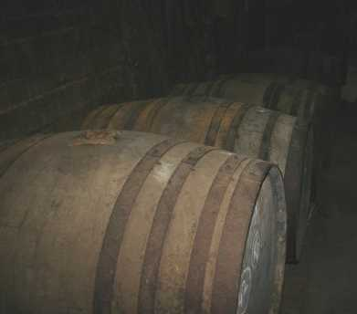
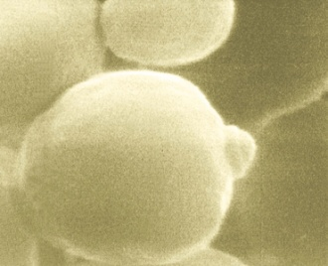
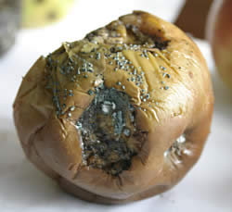
Owoce
Mikrobiologia owoców:
  na owocach oprócz drożdży i pleśni (Penicillium, Mucor, Rhizopus) występują bakterie z rodzaju Micrococcus i Bacillus oraz prawie zawsze pałeczki z grupy coli.
  na owocach psujących się rozwijają się bakterie octowe oraz bakterie mlekowe i pleśnie.
  Zboża: - większość drobnoustrojów występujących na zbożach pochodzi z gleby.
  Ponadto ziarna zakażają się w czasie żniw, młócenia i transportu.

Slide 27
Drożdże ważne w przetwórstwie żywności
Saccharomyces cerevisiae- drożdże szlachetne wykorzystywane w przemyśle.
  Do drożdży dzikich z tego rodzaju należą gatunki wywołujące wady piwa, mleka, masła i innych produktów spożywczych.
  Drożdże osmofilne powodują psucie się miodów, dżemów, soków i syropów owocowych.
Pichia; drożdże kożuchujące, powodujące psucie się napojów alkoholowych.
  Są wybitnie tlenowe i tworzą kożuszek na powierzchni płynu.
Hansenula; również drożdże kożuchujące, bardzo szkodliwe w przemyśle fermentacyjnym
Saccharomycoides; drożdże dzikie spotykane w moszczach owocowych, znoszą duże stężenie kwasu siarkowego, używanego do ich konserwowania.
Candida; niektóre są wybitnie tlenowe, należą więc do drożdży kożuchujących, np. Candida mycoderma będące szkodnikiem piwa, wina, kwaszonek i prasowanych drożdży
Rhodotorula; nie fermentują cukrów.
  Są szkodnikami śmietany, masła, serów, drożdży piekarskich.

Slide 28
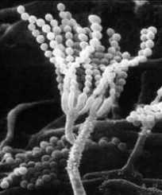
Mikrorganizmy w żywności
Pleśnie w przemyśle spożywczym:
  stosowane są do produkcji serów pleśniowych, jak również jako dodatek do wyrobów mięsnych.
  Hamują rozwój niepożądanych drobnoustrojów, regulują wilgotność, polepszają smak i aromat.
Negatywny wpływ pleśni
  pleśnie mogą powodować straty magazynowe, zakażenia pierwotne i wtórne oraz wywołują wady w produktach mleczarskich, ciastkarskich, piwowarskich, mogą być przyczyną wystąpienia silnych zatruć pokarmowych.

Slide 29
Mikrobiota surowców pochodzenia zwierzęcego:
Mleko surowe- drobnoustroje pochodzą z gruczołu mlekowego i środowiska.
Przy poprawnych warunkach higienicznych ogólna liczba drobnoustrojów to l0 4 w 1 cm3.
Mikrobiota zależy od sposobu udoju:
  gdy jest to udój mechaniczny wtedy najwięcej jest bakterii psychrofilnych i psychrotrofowych pochodzących np z wody do mycia urządzeń: Flavobacterium alkaligenes, Serratia,
  gdy udój jest ręczny, źródłem jest skóra rąk dojarzy i otoczenie, skóra zwierzęcia:
  pałeczki grupy coli
  gronkowce, Staphylococcus areus,
  Enterococcus,
  Pseudomonas.

Slide 30
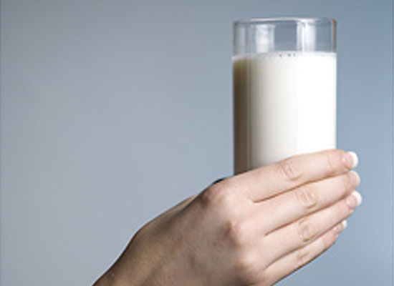
Mikrobiologia mleka
Mleko jest dobrą pożywką dla wielu organizmów, m.in. dla bakterii mlekowych i grzybów strzępkowych i drożdżopodobnych, które powodują pleśnienie i powstawanie kożuchów.
Obok zarodników grzybów względnie nieszkodliwych występują zarodniki przedstawicieli rodzajów Penicillium, Aspergillus i CIadosporium oraz grzyby z rodzaju Candida i Cryptococcus, będących nieraz czynnikami etiologicznymi zapalenia wymion.

Slide 31
Produkty mleczne
Jogurt otrzymuje się w wyniku fermentacji pasteryzowanego mleka z dodatkiem termofilnych laseczek homofermentatywnych Lactobacillus delbruecki ssp. Var.Bulgaricus i Streptococcus thermophilus i Lactococcus lactis.
Masło- mniejsze możliwości rozwoju bakterii ze względu na dużą zawartość tłuszczu, a także małą zawartość wody i laktozy;
  rodzaj drobnoustrojów zależy od śmietanki z jakiej masło zostało zrobione,
  dodawane bakterie to: Lactococcus lactis ssp. lactis, cremoris, Leuconostoc mesenteroides ssp. Cremoris.
Sery dojrzewające twarde- Lactococcus, Leuconostoc, Lactobacillue casei sp casei.
Sery typu szwajcarskiego- Lactobacillus delbrueckii ssp. bulgaricus, L.helveticus, bakterie propionowe.
Mleczne napoje fermentowane typu „bio"- Lactobacillus acidophilus, Bifidobacterium bifidum

Slide 32
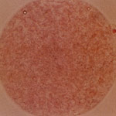
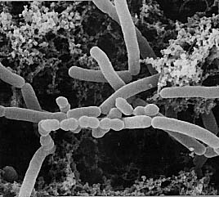
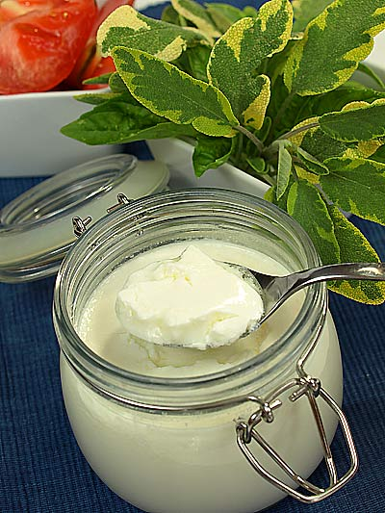
Lactobacillus delbrueckii

Slide 33
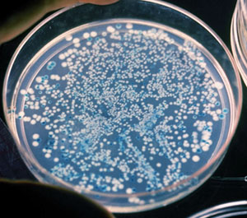
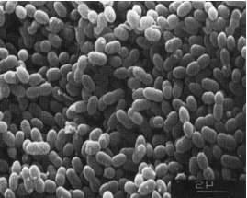
Lactococcus lactis

Slide 34
Mikrobiologia mięsa
Zanieczyszczenie powierzchniowe mięsa, wynoszące średnio l0-l04 komórek na powierzchni l cm2 jest dużo większe w porównaniu z zanieczyszczeniem wnętrza mięśni.
Spośród bakterii wyizolowanych z powierzchni można wyróżnić bakterie z rodzajów:
  Pseudomonas. Flauobacterium. Moraxella, Acinetobacter, Lactobacillus, Micrococcus, Bacillus. Staphylococcus, Vibrio, Aeromonas, oraz niektóre enterobakterie (Klebsiella, Yersinia, Serratia, Proteus),
  drożdże i pleśnie.
Na rozwój drobnoustrojów w mięsie istotny wpływ mają czynniki fizyczne:
  aktywność wodna,
  potencjał oksydo-redukcyjny
  pH mięsa,
  temperatura przechowywania

Slide 35


Mikrobiologia mięsa
Psucie się mięsa i ryb, zatrucia, przykre zapachy itp. wiążą się ściśle z aktywnością bakteryjną.
Część drobnoustrojów rośnie, chociaż wolno, nawet w temperaturze chłodni ( od +4 do +10C), a także przy zbyt wolnym zamrażaniu lub innych zakłóceniach podczas głębokiego zamrażania.
Grzybami najczęściej izolowanymi z mięsa są: Mucor, Rhizopus, Thamnidium.
Wśród grzybów osiedlających się na suszonym mięsie lub suchej kiełbasie czasem znajdują się gatunki wytwarzające toksyny.
Na ogół samorzutne pojawienie się grzybów jest wskaźnikiem warunków stwarzających możliwości rozwoju rozkładających mięso bakterii, łącznie z gatunkami wytwarzającymi toksyny.

Slide 36
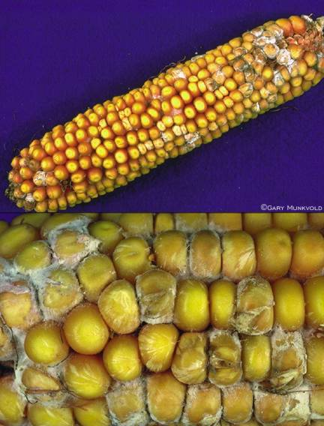
Mikrobiota ziarna zbożowego
Mikrobiota ziarna zbożowego obejmuje 2 grupy:
a) epifityczna (naturalna)
  pałeczki Pseudomonas,
  pleśnie Altemaria, Geotrichum, Cladosporium
  drożdże Candida,
b) wtórna alloftoniczna
  pałeczki fermentacji mlekowej,
  laseczki tlenowe Bacillus,
  pałeczki grupy coli,
  ziarniaki Staphylococcus epidermidis, S.aureus, Streptococcus, Sarcina,
  pleśnie Aspergillus, Fusarium, Alternaria
Drobnoustroje na powierzchni zbóż mogą powodować zmiany prowadzące np do obniżenia zdolności kiełkowania, zmiany aktywności enzymatycznej, wzrostu aktywności proteolitycznej.

Slide 37
Probiotyki
Zawierają żywe komórki drobnoustrojów,
Poprawiają stan zdrowia człowieka i zwierząt,
Korzystny efekt wywierają w jamie ustnej lub przewodzie pokarmowym, w górnych drogach oddechowych (aerozole), lub w przewodzie moczowe-płciowym (preparaty miejscowe)
Oddziaływanie probiotyków na organizm:
  Lactobacillus rhamnosus - kolonizacja przewodu pokarmowego, obniżenie aktywności enzymów fekalnych,
  Lactobacillus casei- ochrona przed zaburzeniami jelitowymi,
  Lactobacillus acidophilus- obniżenie aktywności enzymów fekalnych

Slide 38


Probiotyki

Slide 39
Prebiotyki
Prebiotyki - (fruktooligosacharydy, galaktooligosacharydy, ksylooligosacharydy, izomaltooligosacharydy).
Występowanie: karczochy, pory, cebula, szparagi
• Funkcja:
  stymulują wzrost bakterii fermentacji mlekowej w przewodzie pokarmowym,
  wpływają korzystnie na perystaltykę jelit,
  wspomagają absorbcję węgla i magnezu z pożywienia
Właściwości prebiotyków posiadają też cukry: inulina, laktuloza, laktitol.
Znajdują się w płatkach kukurydzianych, kaszach, chlebie, cebuli, cykorii, czosnku, fasoli.
lnulina stymuluje wzrost i aktywność bifido- i laktobakterii, podwyższa wchłanianie wapnia
Zastosowanie w przemyśle:
  jako substancje zagęszczające, emulgujące, wypełniające, zastępują cukier

Slide 40

Synbiotyki
Synbiotyki- mieszanina probiotyków i prebiotyków.
Korzystnie wpływają na zdrowie przez poprawę kolonizacji żywych mikroorganizmów w przewodzie pokarmowym

